Slide 1
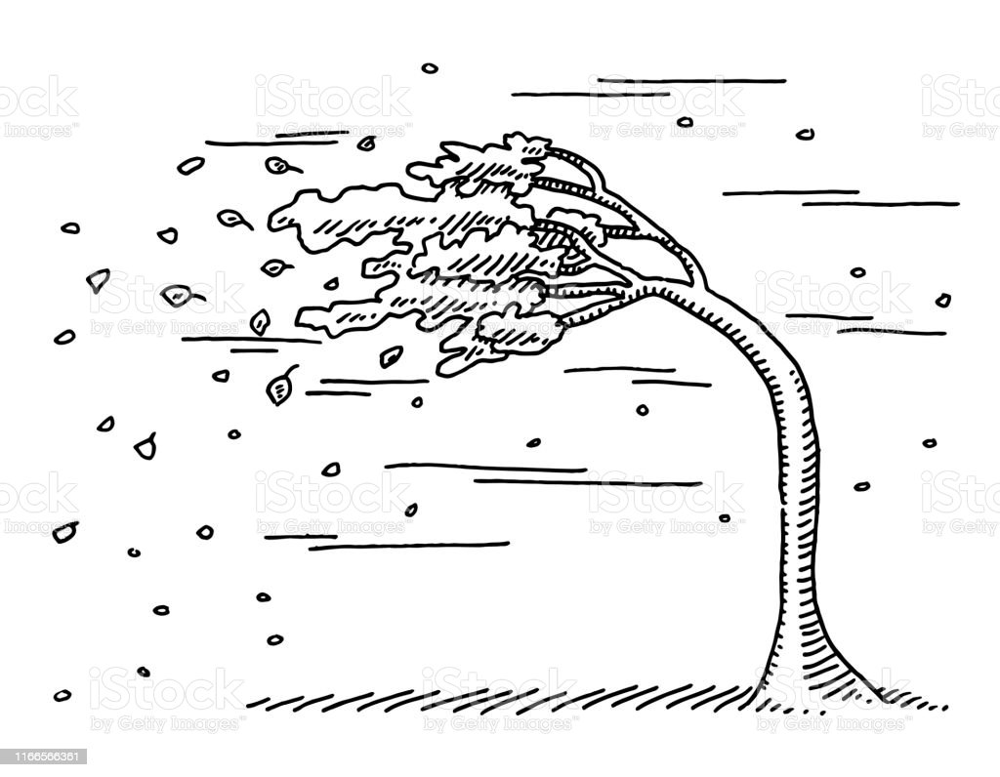
Les tempêtes
Coline TESTA

Slide 2
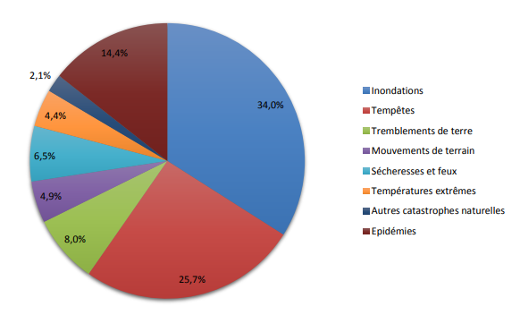
Définition
phénomène atmosphérique
dépression atmosphérique → vents forts supérieurs à 90 km/h
favorise la condensation de l’eau
Deuxième catastrophe naturelle la plus enregistrée
Source : EM-DAT, The international disasters database

Slide 3
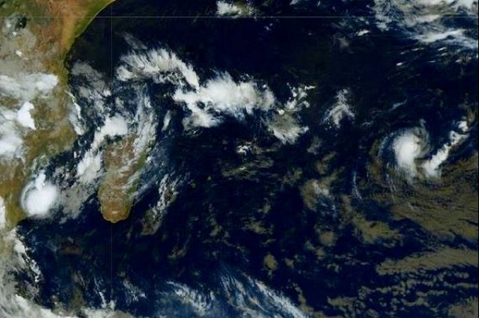
Deux domaines de la météorologie
Météorologie marine → rafales supérieurs à 110 km/h et vents allant de 89 à 112 km/h (10 sur l’échelle de Beaufort).
Météorologie tropicale → dépression au niveau des latitudes tropicales ou subtropicales. Vents de 62 à 117 km/h.
Tempête tropicale Dingani à 2500 km de l’île de la Réunion (11 février 2023)
Source : la1ere.francetvinfo.fr

Slide 4
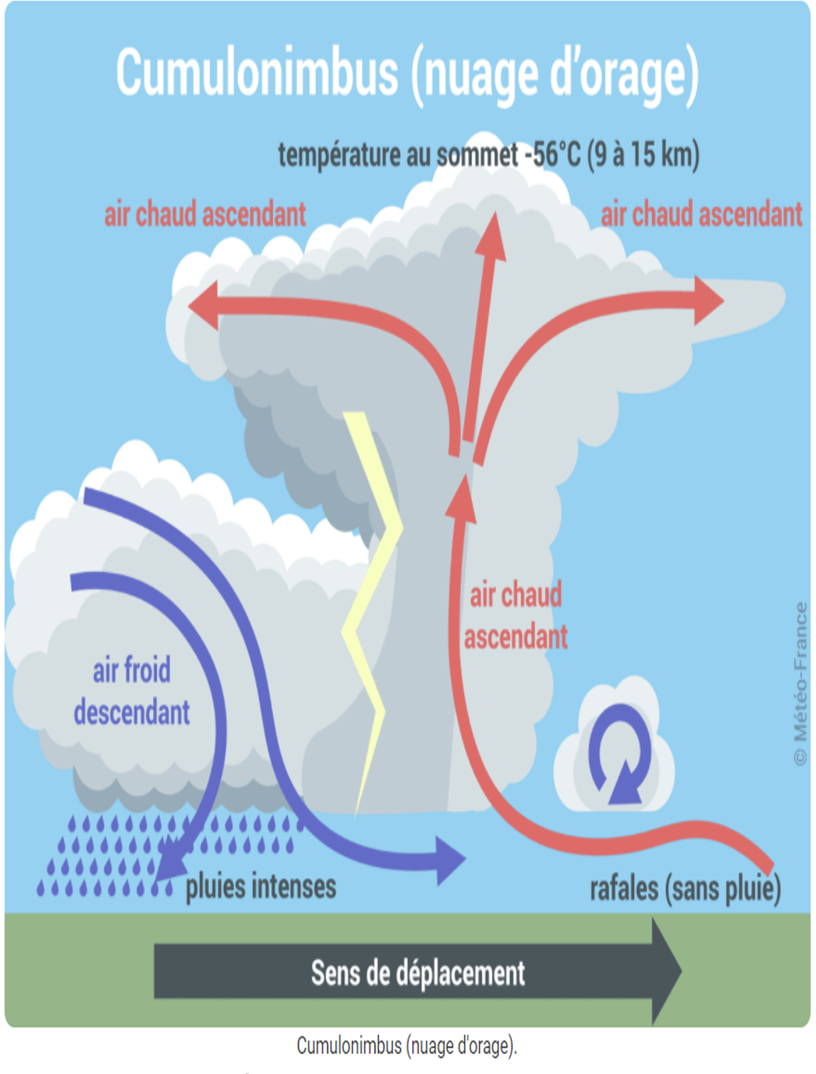
Comment se produisent les tempêtes ?
Rencontre entre un courant d’air chaud de la mer et un courant d’air froid des terres
Différentes températures et teneur en eau
Vents accompagnés de pluie, de neige, de grêle ou de sable
Fortes précipitations, houle et fortes vagues

Slide 5
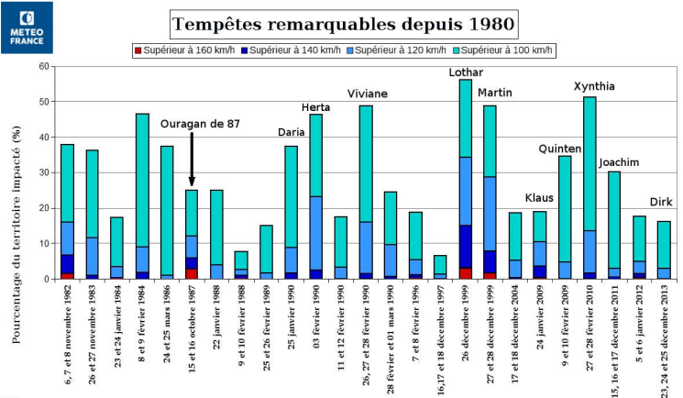
Quand surviennent-elles ?
au cours des mois d’automne et d’hiver
air terrestre froid mais eaux encore chaudes
Source : Météo France

Slide 6
Échelle de Beaufort
Source : meteolor.fr

